Slide 1
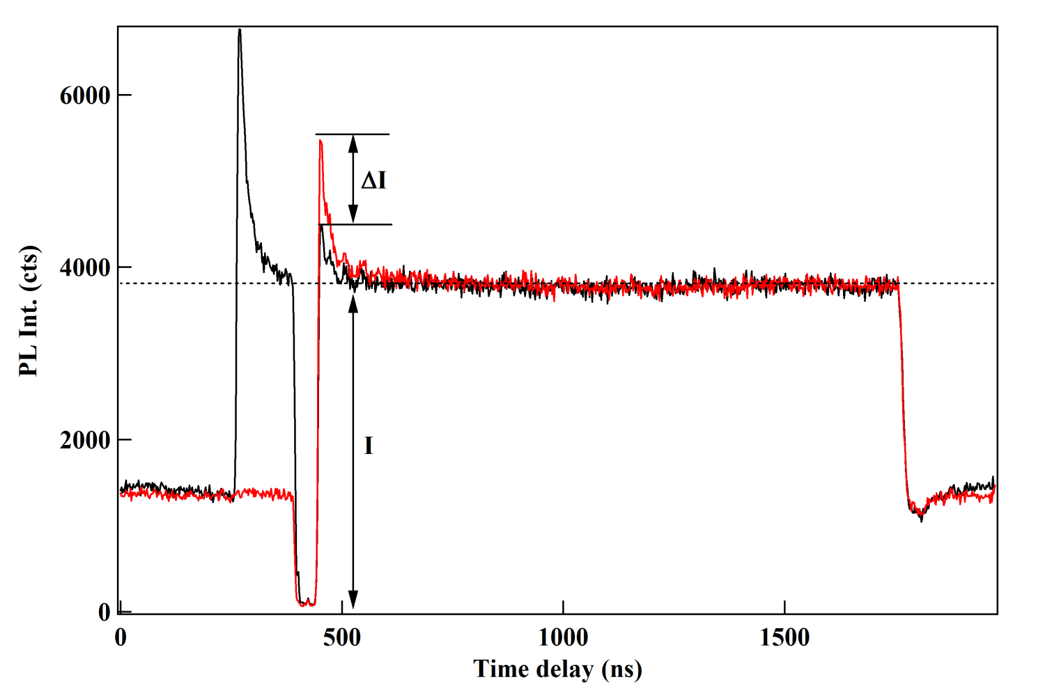
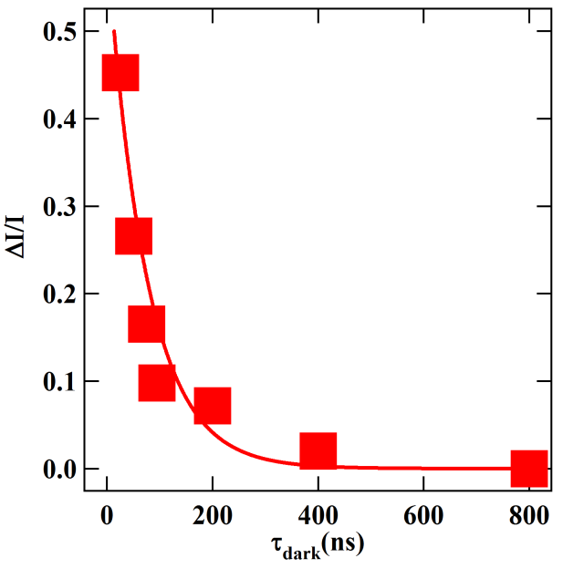
τ_{dark}
Laser ON
σ_{co}
σ_{cross}
σ_{co}
Laser OFF
Laser ON
σ_{co}
σ_{cross}
σ_{co}
Laser OFF

